Slide 1
Самоанализ краевого урока, посвященного 190-летию Енисейской губернии.

Slide 2
Наш край: знаем и любим

Slide 3
Тема урока:
«Енисейская губерния: источники модернизации»

Slide 4
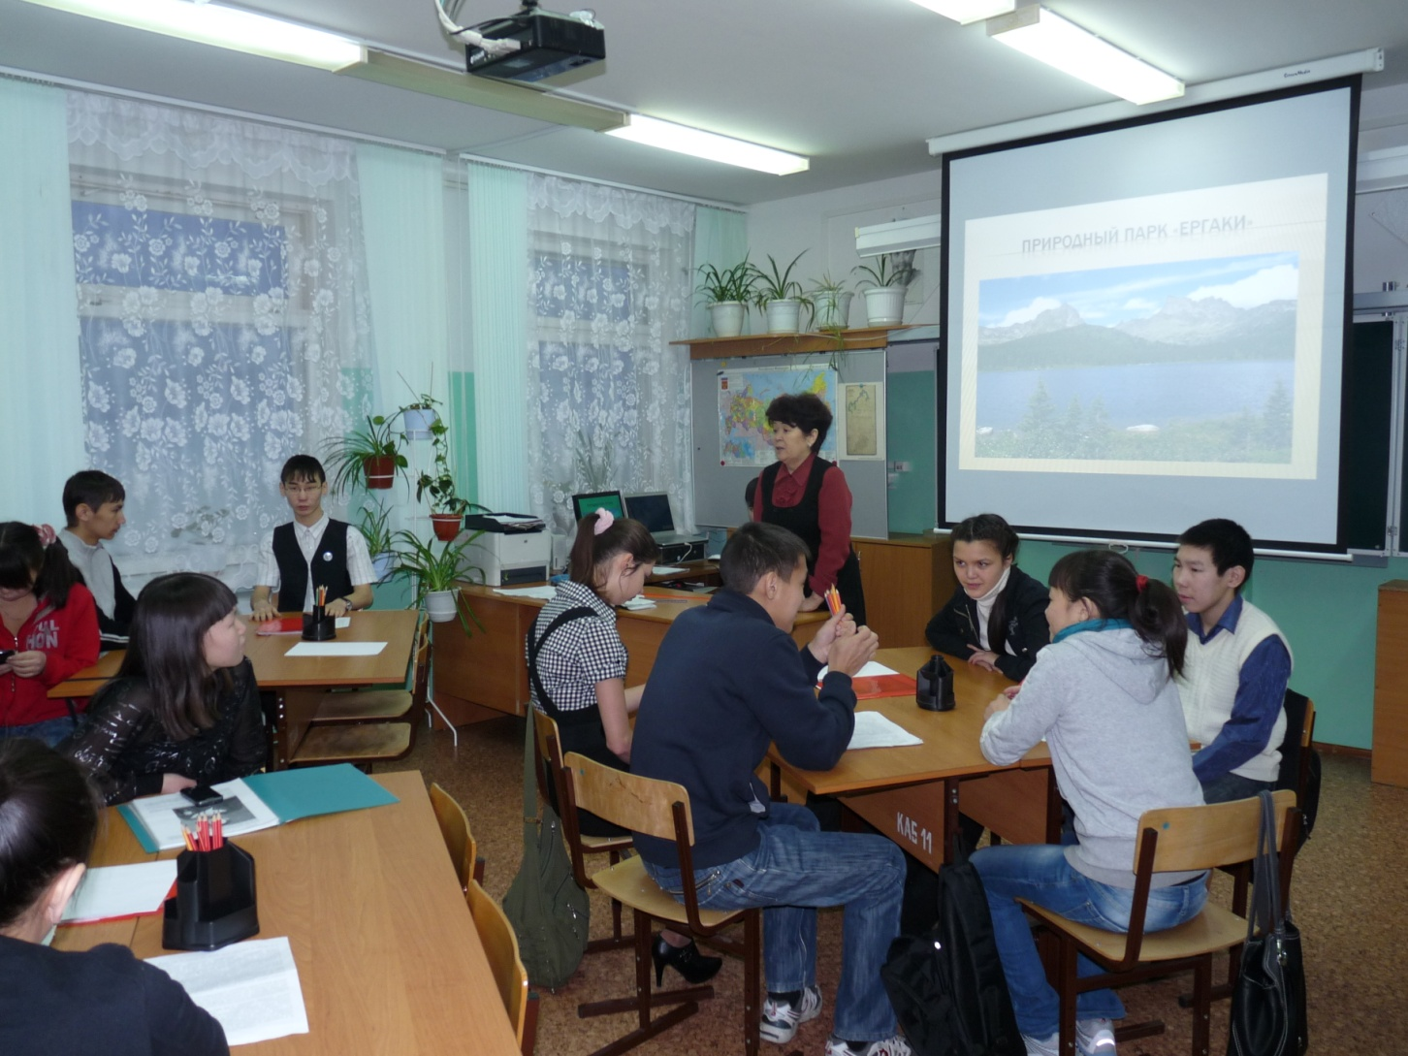
Класс: 9-11

Slide 5
Тип урока:
Урок открытия нового знания
Деятельностная цель: формирование у учащихся способностей к самостоятельному построению новых способов действия на основе метода рефлексивной самоорганизации.
Образовательная цель: расширение понятийной базы по учебному предмету за счет включения в нее новых элементов.

Slide 6
Задачи урока:
- формирование общего представления об особенностях модернизации Енисейской губернии и Красноярского края;
- обучение умениям и навыкам (УУД) и систематизации информации из разных источников и превращение их в собственные знания;
- формирование способности и готовности к использованию краеведческого материала в решение проблем современного развития;

Slide 7
Каково место урока в теме ?
- «Основы регионального развития»;
- раздел в курсе истории «История родного края».

Slide 8
Краткая характеристика классов:
Классы выпускные и все универсальные учебные действия, которые я планировала на уроке ими освоены в полной мере. Количество сильных и слабых учеников почти одинаково.

Slide 9
Какие особенности учащихся были учтены при планировании урока?
Умение работать с источником;
умение работать в группе;
амбициозность и лидерские качества детей желание и умение выступать;
умение отстаивать свою точку зрения

Slide 10
Цели урока
- формирование устойчивого интереса к истории своего края, его современному развитию;
- содействие воспитанию гражданской позиции через приобщение учащихся к решению проблем в развитии региона;
- способствовать становление исследовательской компетенции.

Slide 11
Уметь:
- работать с историческими документами;
- уметь формулировать свою точку зрения;
- уметь работать с картой;
- выступать публично;
- работать в группе.

Slide 12
Знать:
- источники, определившие развитие Енисейской губернии;
- особенности географического положения;
- особенности и результаты модернизации Енисейской губернии.

Slide 13
Понимать:
- важность изучения исторических документов;
- роль источников, определивших развитие Енисейской губернии.

Slide 14
Основные понятия:
- модернизация;
- периферия;
- факторы, определяющие развитие;
- отруба;
- хутора,
- результаты и последствия модернизации, - эффективность.

Slide 15
Оборудование:
- проектор,
- карты,
- раздаточный материал,
- интернет ресурсы,
- выдержки из исторических документов, - -- статистика,
- клише.

Slide 16
Какие технологии или элементы технологий использовались на уроке?
элементы проблемно-поисковая технологии
Деятельностная технология
элементы ИОСО

Slide 17
Как сформировались УУД?:
Методы:
проектный;
частично-поисковый;
исследовательский;
проблемный;
Формы работы:
индивидуальная;
работа в парах;
работа в группах;

Slide 18
Какой дидактический материал использовался на уроке ?
Папки с заданиями;
Презентация, которую презентовал Увачан Эдуард;
Карты;
Статистические данные по краю

Slide 19
Виды работы на уроке:
анализ исторических документов, текстов, материалов с проблемной направленностью;
решение проблемных задач и заданий;
решение задач исследовательского характера;
-составление вопросов к тексту, ответов на них;

Slide 20
Виды работы на уроке:
- составление рассказа на основе информации учебника, отрывка из летописей, литературного источника, карты и схемы;
- составление характеристики исторического деятеля.
- описание объекта по схеме;

Slide 21
компетентностно-ориентированные задания:
Источник информации:
рабочие листы 1-4;
архивные документы;
статистика;
карты.
Инструмент проверки:
1) требования к письменному и устному ответу: речевое оформление, произношение, логичность изложения;
2) модельный ответ.
3) клеше.

Slide 22
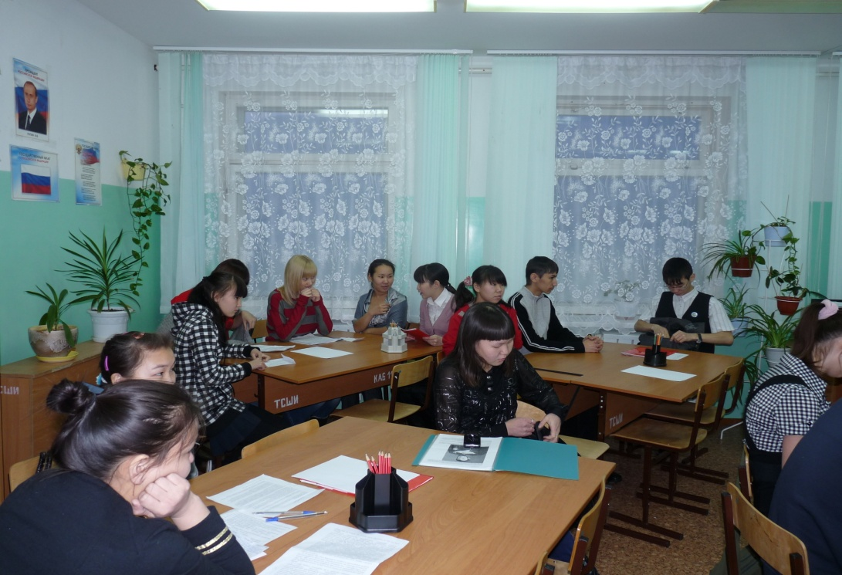
Какая была психологическая обстановка на уроке?
деловая обстановка; - сотрудничество;
взаимовыручка; - взаимопомощь.

Slide 23
Планируемые результаты
1. Предметные :
объяснять сущность возможных вариантов развития Красноярского края;
на основе анализа текста осознать особенность эпохи;
формирование определенных понятий;
умение работать с картой.

Slide 24
2. Метопредметные :
работа с различными источниками (сравнение, обобщение, новые знания);
работать с статистическими данными (сравнивать, обобщать и согласовывать);
умение работать в группе;
четко, ясно излагать свои мысли;
использовать различные ресурсы для решения проблем;
3. Личностные :
- формирование мировоззрения.

Slide 25
Результат урока:
(Заведующая Илимпийским методическим кабинетом Зинаида Нелюбова)
6 декабря в Туринской средней общеобразовательной школе-интернате в рамках Краевой акции прошел V Уставный урок «Наш Красноярский край: познаем и любим», посвященный 190-летию Енисейской губернии и году Российской истории. Целью акции стала популяризация знаний региональной истории на материалах событий, связанных с образованием Енисейской губернии, деятельностью людей, государственных и политических деятелей России, которые создавали, развивали Енисейскую губернию и Красноярский край.
Уставный урок с учащимися 9 – 11 классов вела учитель истории Анна Абишева, высококвалифицированный педагог, построившая урок с учетом технологий деятельностной педагогики: старшеклассники продемонстрировали универсальные учебные действия работы с историческими документами, картами, работали в четырех группах, умело строили публичное выступление и формулировали свою точку зрения.

Slide 26
Интересны и содержательны были сообщения участников Уставного урока, первым у карты выступил Валерий Удыгир, рассказавший в том числе о времени и обстоятельствах рождения Енисейской губернии: 22 января 1822 г. вышел указ Александра I, согласно которому Сибирь была разделена на два генерал-губернаторства: Западно-Сибирское и Восточно-Сибирское.22 июня 1822 года был утвержден проект Михаила Михайловича Сперанского «Учреждения для управления сибирских губерний». По положению этого проекта и была основана Енисейская губерния.
Енисейская губерния занимала серединное положение в Российской империи. Очень отдалена от центра, т.е. является периферией, ее территория превышает территорию многих европейских стран, на ее территории можно разместить 77 московских областей. Первым губернатором Енисейской губернии был Александр Петрович Степанов.

Slide 27
О переселенческом движении во время аграрной реформы Столыпина рассказала Валерия Федорова: «В конце XIX – начале XX века одним из важнейших явлений социально-экономической жизни Российской империи стало организованное переселение крестьянского населения за Урал – на обширные и свободные территории Сибири, Дальнего Востока, Казахстана и Средней Азии.Затронули эти процессы и наш регион. Енисейская губерния стала одной из первых сибирских губерний, открытых для переселения. При этом переселение в нее не прекращалось до начала Первой мировой войны и к 1914 году переселенцы уже составляли более половины жителей губернии. А если учитывать беженцев военного времени, миграцию населения в годы Гражданской войны и первые годы советской власти, можно сказать, что переселенческие процессы продолжались здесь непрерывно до середины 1920-х гг., если не более, оказав огромное влияние на различные сферы жизни территории – экономическую, социальную, культурную, национальную. Наибольший всплеск переселенческой активности, как в Енисейской губернии, так и в целом по Сибири приходится на время столыпинской аграрной реформы. Переселенческое движение в этот период охватывает 47 губерний выхода, по сравнению с 17-ю губерниями в конце XIX века. А по данным Переселенческого управления за один только 1908 г. железной дорогой в Сибирь было перевезено более 750 тысяч переселенцев, тогда как с 1885 по 1896 гг. за Урал переместилось только 469275 человек».

Slide 28
Это исследование дополнила Полина Кузакова, рассказавшая о П. Столыпине: «Инициатор реформы - выдающийся российский государственный деятель Петр Аркадьевич Столыпин - родился 2 апреля 1862 г. в дворянской семье. Учился на физико-математическом факультете Санкт-Петербургского университета. Окончив его, занимал различные посты на государственной службе, в том числе был губернатором Гродненской и Саратовской губерний. В 1906 г. назначен министром внутренних дел и председателем Совета министров. Находился на посту председателя Совета министров до 1911 г.
В 1906 г. П.А. Столыпин провозгласил курс на проведение социально-политических и экономических реформ, важнейшей из которых была реформа крестьянского надельного землевладения, направленная на ликвидацию крестьянского малоземелья, повышение интенсивности хозяйственной деятельности крестьянства на основе частной собственности на землю, увеличение товарности крестьянского хозяйства. Для достижения этих целей Указом от 9 ноября 1906 г. разрешался выход из крестьянской общины.Составной частью аграрной реформы стала переселенческая политика, которая должна была как разрешить наиболее острые задачи внутреннего развития России - освоить незаселенные окраинные земли и ликвидировать сельское перенаселение в Европейской России, так и смягчить последствия самой реформы - разрушения крестьянской общины, капитализации деревни.

Slide 29
От организованного переселения конца XIX и первых годов XX вв. переселенческая политика П.А. Столыпина отличалась большей продуманностью и привлекательностью для самих переселенцев. Так, все вопросы, связанные с переселением, подробно объяснялись в специально издаваемых для крестьянского населения печатных изданиях. Для переселенцев также вводились различные ссуды - от льготного железнодорожного проезда до ссуды на домообзаведение, что позволило переселяться на новые земли и наиболее неимущим представителям крестьянского населения, а не только середнякам, как раньше. На местах заселения во избежание каких-либо земельных конфликтов со старожильческим населением переселенцам отводились специальные участки, выделенные для этих целей из казенных и кабинетных земель.

Slide 30
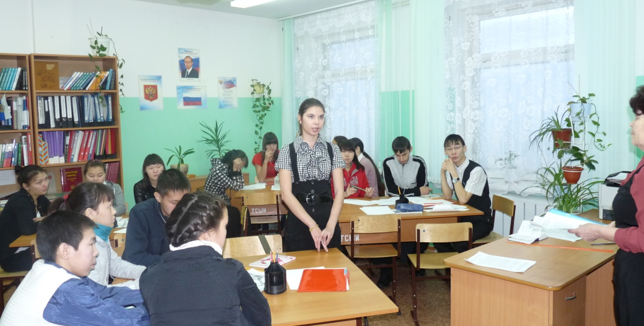
Об этих и других аспектах столыпинской переселенческой политики рассказывают документы, находящиеся на хранении в краевом государственном казенном учреждении «Государственный архив Красноярского края».

Slide 31
Представили свои исследования от имени группы Дина Кузнецова, Алена Игрова, Денис Сотников, Валентина Эмидак, Лидия Удыгир, Ирина Тасачи – они анализировали статистику динамики населения Енисейской губернии и особенность ее положения в Российской империи, говорили о роли строительства железной дороги, развития пароходства на Енисее, о роли золотодобычи в экономике Енисейской губернии, об индустриализации Красноярского края в годы Великой Отечественной войны и послевоенный период.

Slide 32
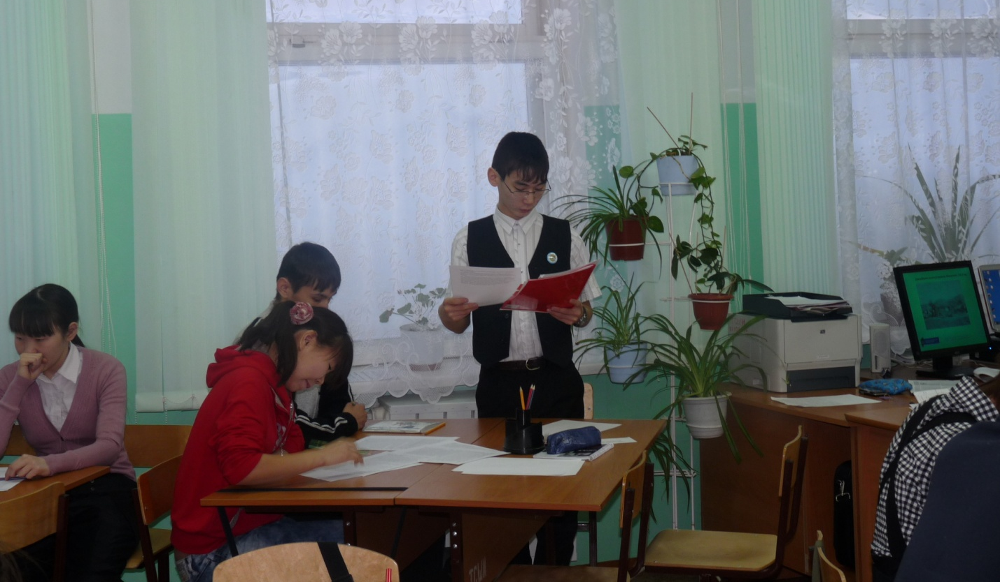
Выступление Дениса Сотникова

Slide 33
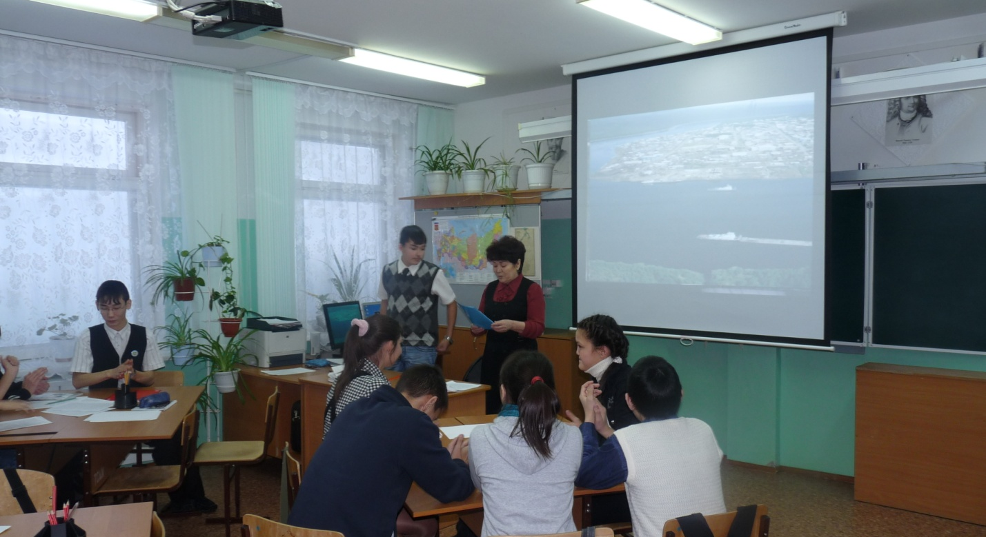
Уставный урок сопровождала презентация, созданная участником урока старшеклассником Эдуардом Увачаном.

Slide 34
Ответом на вопрос учителя: Какие предложения по модернизации вы бы внесли, чтобы решить проблему периферийности? Какие факторы, источники могут способствовать модернизации края? Прозвучали следующие тезисы:
1 группа: На наш взгляд, сегодня необходима поддержка среднего класса государством. Например – льготные кредиты;
Земля удовольствие дорогое. Поэтому тем, кто решил заняться фермерским хозяйством она должна стать доступной.

Slide 35
2 группа: Больше внедрять новую технику, новые технологии, достижения науки, которая должна служить дальнейшему развитию экономики.
Увеличить число учебных заведений по подготовке кадров для периферии. Квалифицированные менеджеры, предприниматели наполнят рынок качественными товарами.
3 группа: Больше строить, открывать в крае предприятий, чтобы закрыть вопрос о безработице. Делать качественную рекламу, важную для принятия экономических решений в интересах людей. Кто владеет информацией, тот владеет миром.
4 группа: Бережно расходовать природные ресурсы – лес, нефть, воду, воздух, растительный и животный мир.

Slide 36
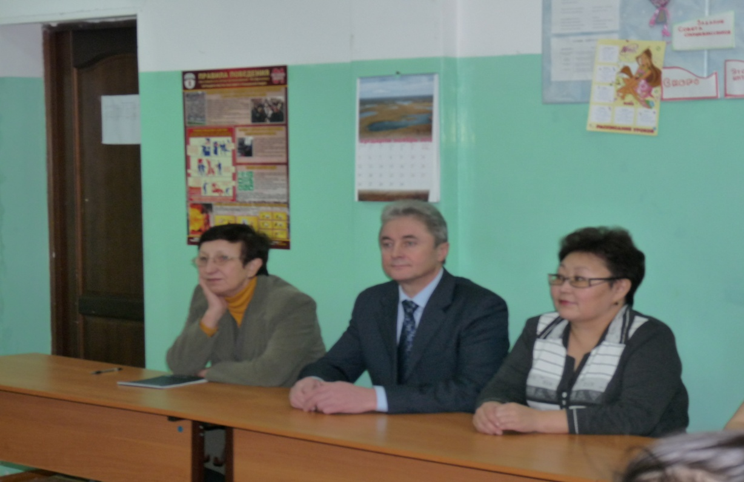
Глава Эвенкийского муниципального района Петр Иванович Суворов, принимавший участие в Уставном уроке, отвечал на вопросы старшеклассников и рассказывал будущем развитии нашей Эвенкии в составе Красноярского края, о факторах и условиях, необходимых для модернизации Красноярского края в XXI в. и превращения его в центр процессов модернизации.

Slide 37
Что удалось или не удалось сделать на уроке?
Удалось:
1. Добиться усвоения коммуникативных УУД :
применять правила делового сотрудничества;
сравнивать разные точки зрения;
умение работать с источниками;
умение слушать других;
умение согласовывать действия работая в группе;
осознанная передача информации другим;
умение выступать с сообщениями;
коллективно обсуждать проблемы.

Slide 38
2. Познавательные УУД:
Осуществляют поиск информации;
дополняют и расширяют имеющиеся знания ;
приводят примеры в качестве доказательства;
умеют устанавливать причинно-следственные связи;
умеют работать с картой, статистикой для получения знаний;
используют дополнительные сведения, проверяют информацию, используют Интернет-ресурсы;
ориентируются в словаре;
привлекают ранее полученную информацию ;
осуществляют анализ, сравнение, деловые выводы.

Slide 39
3. Регулятивные УУД:
осуществляют самостоятельный контроль своей деятельности;
понимают и принимают учебные задачи;
учитывают выделенные учителем ориентиры действия;
4. Личностные УУД:
проявляют интерес к проблеме;
составляют план последовательности действий.

Slide 40
Перспективность дальнейшей деятельности.
Сбор материала для создания школьного музея боевой и трудовой славы.

